Slide 1
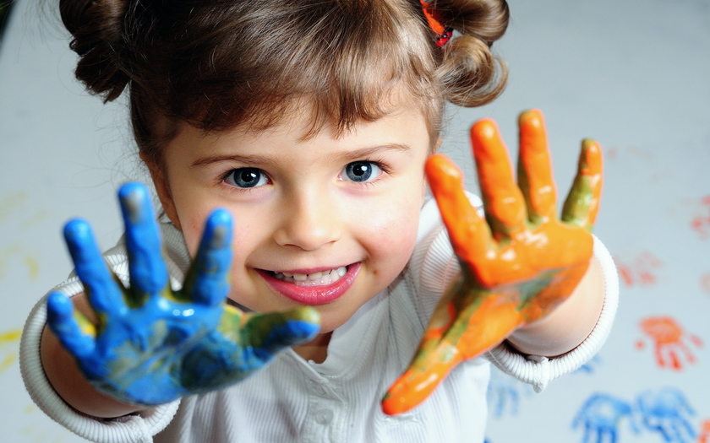
Методическое портфолио воспитателя детского сада

Slide 2
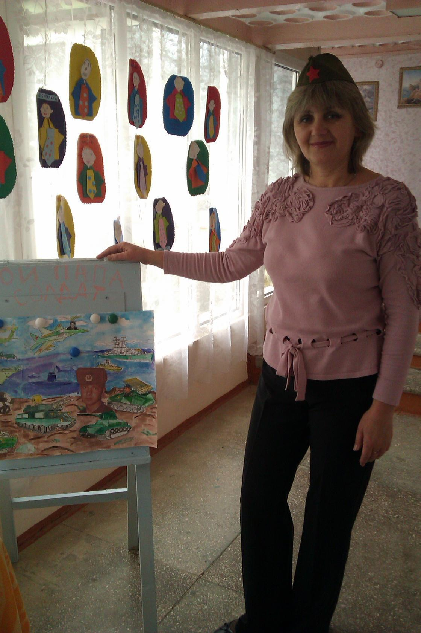
МКДОУ «Детский сад «Солнышко» с. Табачное Бахчисарайского района Республики Крым
Мисюра
Мария Юрьевна
Ты – воспитатель, а это значит…
Люблю профессию свою
За то, что детство
Проживаю многократно…

Slide 3
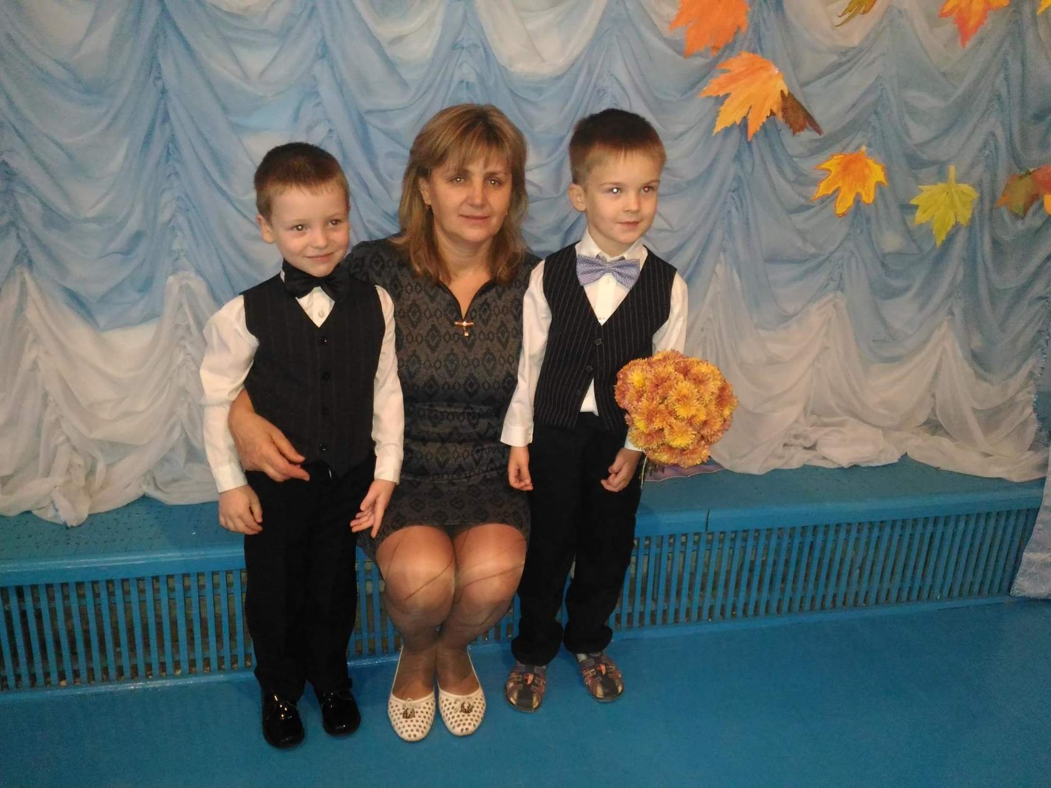
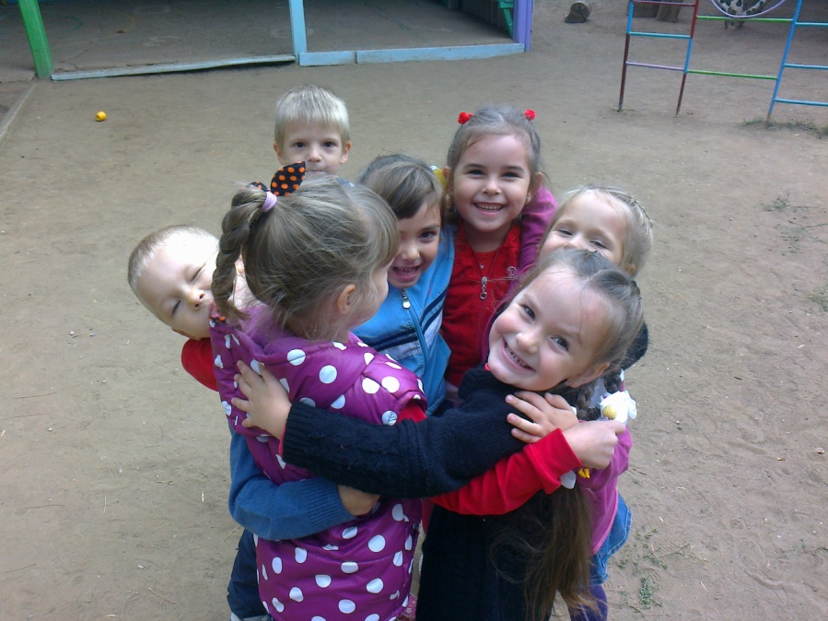
Личные данные
Дата рождения – 03.04.1969г.
Место работы- МКДОУ «Детский сад «Солнышко»
с. Табачное Бахчисарайского района Республики
Крым
Должность – воспитатель
Образование – Шарьинское педагогическое
училище
Специальность – «Дошкольное воспитание»

Slide 4
Образование

Slide 5
Удостоверение

Slide 6
Курсы повышения квалификации

Slide 7
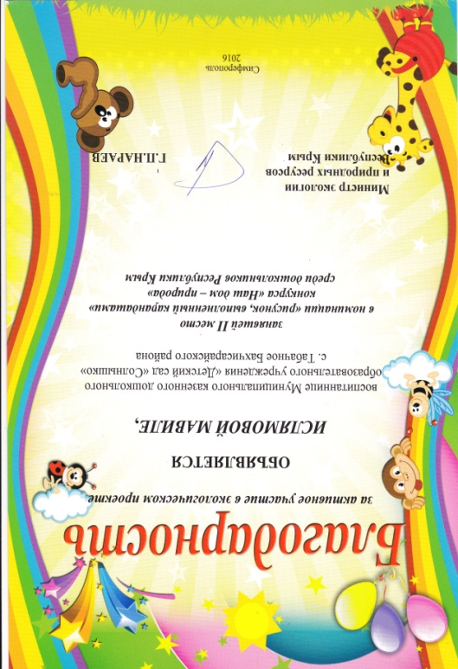
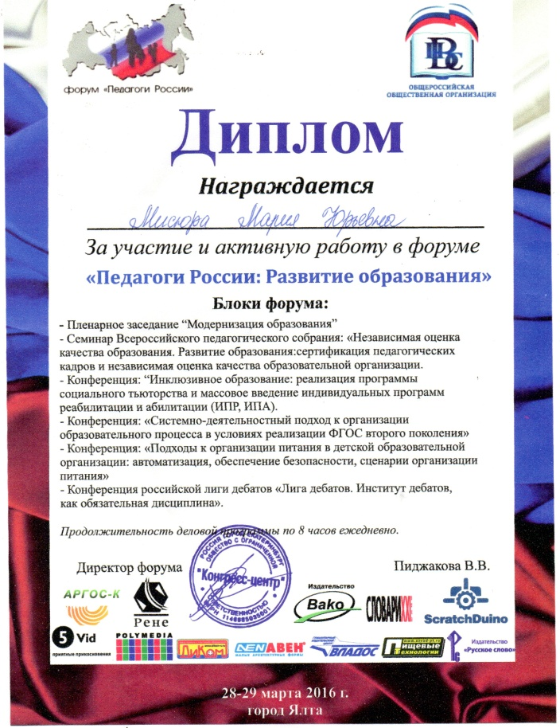
Грамоты и дипломы

Slide 8
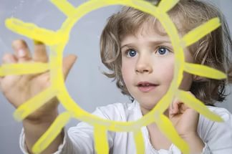
Реализуемые программы
- ООП ДО «От рождения до школы» Н.Е.Вераксы
- Региональная программа «Крымский веночек»

Slide 9
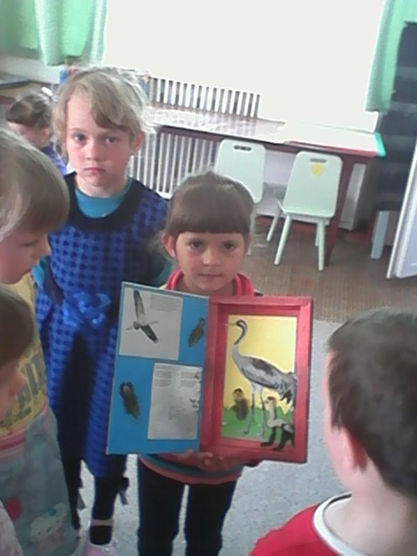
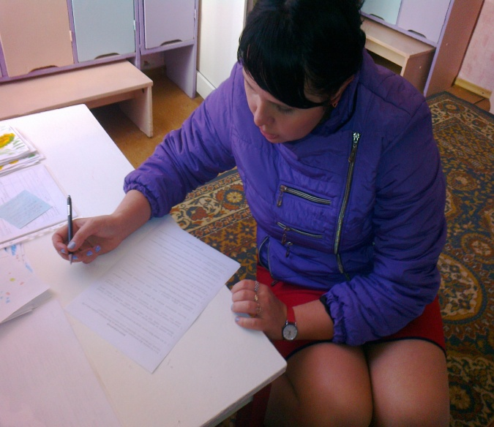
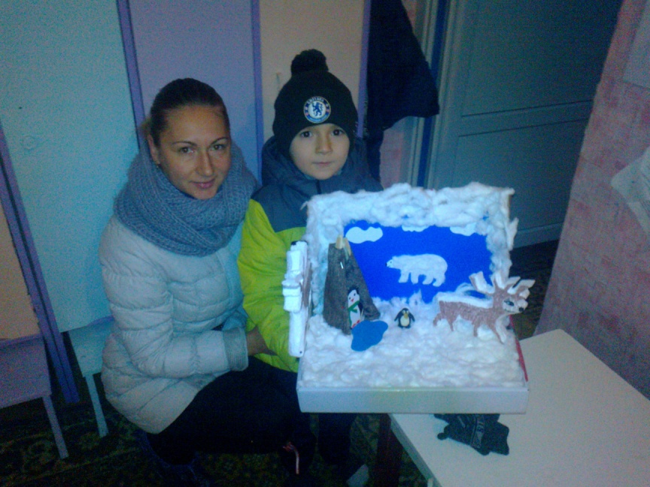
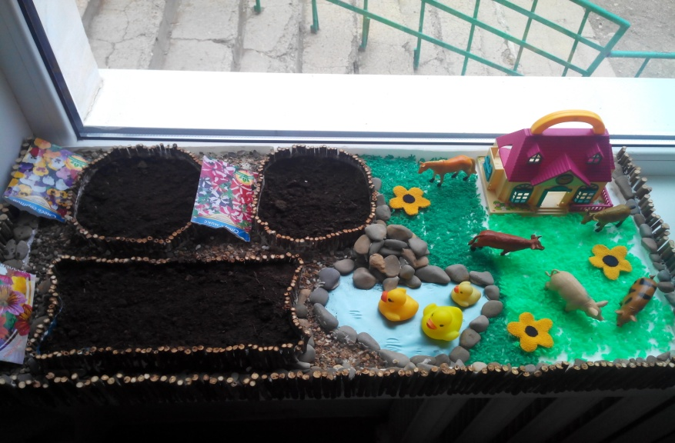
Взаимодействие с родителями
В работе с родителями используются
индивидуальные консультации, проводятся
родительские собрания. Также были реализованы
проекты «Огород» и «Перелетные птицы»

Slide 10
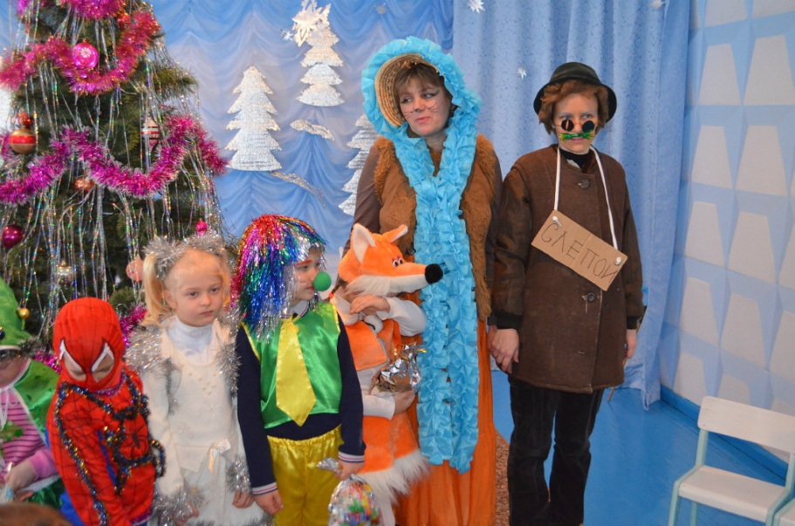
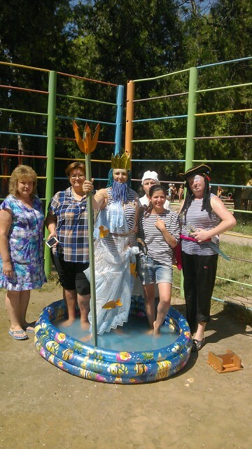
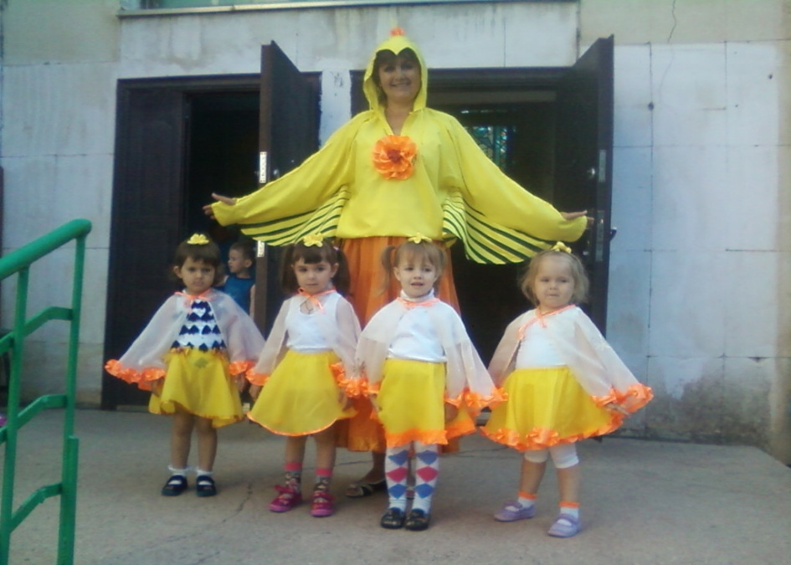
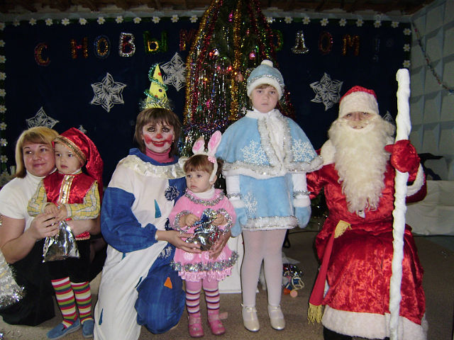
Праздники и мероприятия
- «День Нептуна»
- празднование Нового года
- постановка сказок

Slide 11
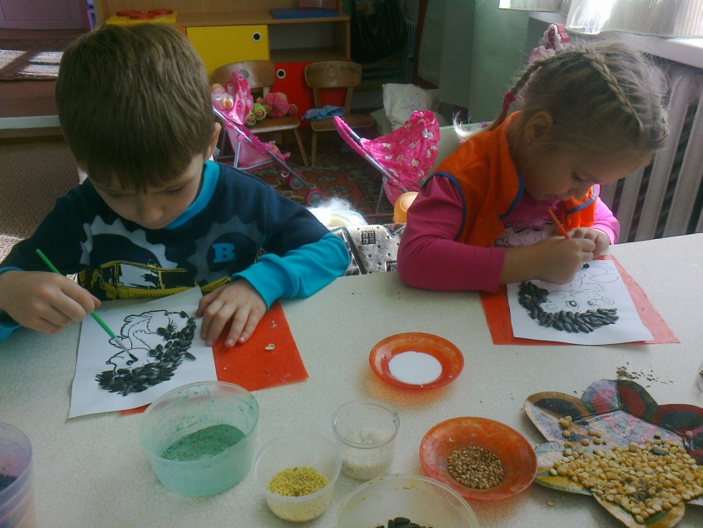
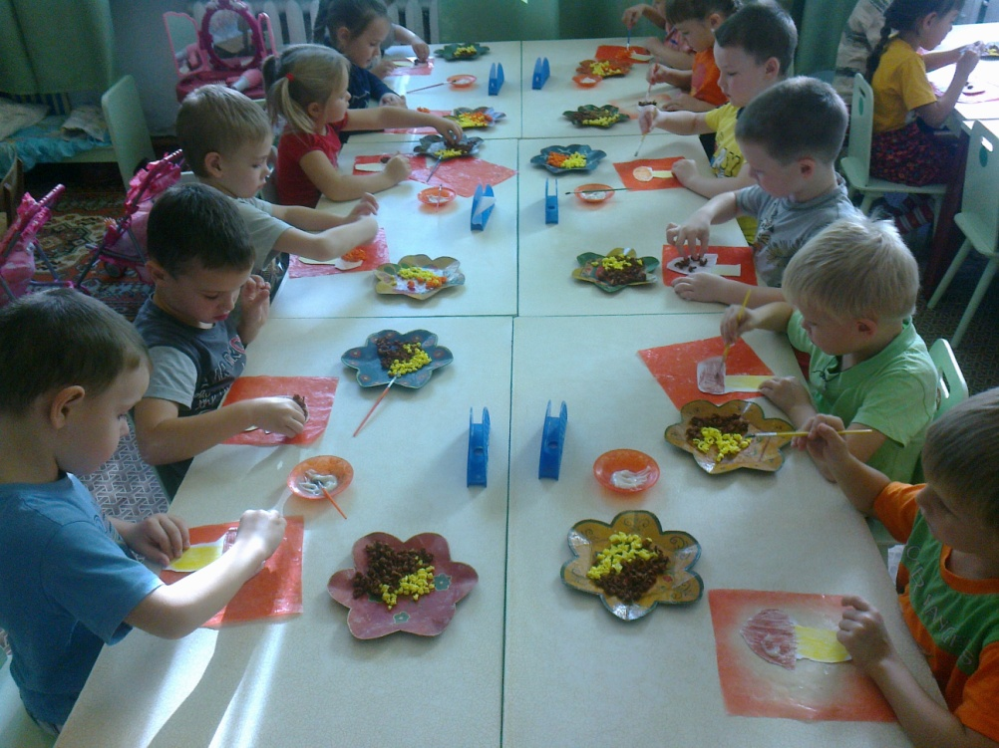
Детское творчество

Slide 12
Я - воспитатель
Я выбрала профессию такую,
Что лучше мне на свете не найти.
И с каждым новым годом убеждаюсь,
Что я иду по верному пути!
Воспитывать детей — такая радость!
Дарить улыбки им и согревать теплом,
Учить всему, что я сама умею,
Примером быть всегда им и во всем.

Slide 13
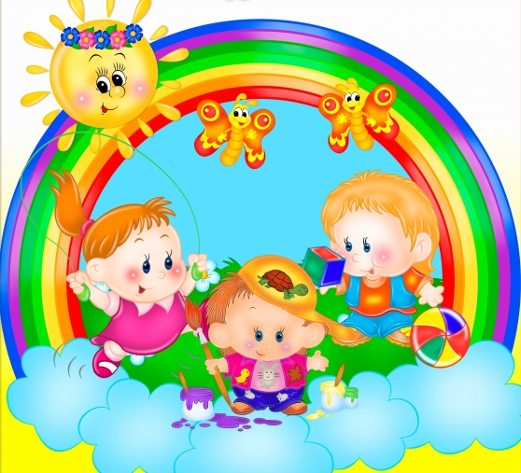
СПАСИБО ЗА ВНИМАНИЕ!

